Slide 1
A Windows történelme
Készítette: Basa Martin

Slide 2
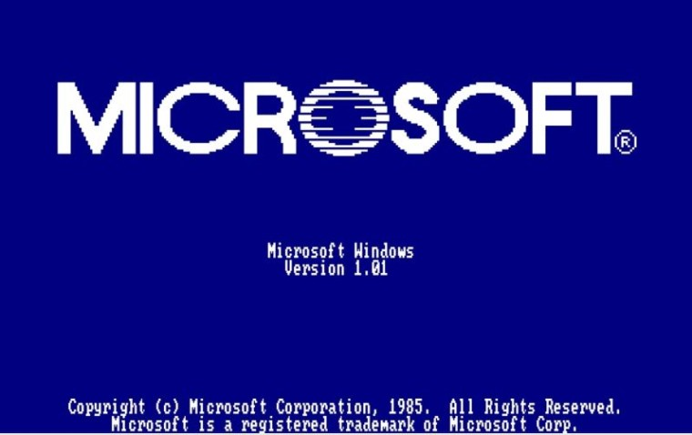
a kezdetek: Windows 1.0
1985 november
MS-DOS alkalmazás, nem önálló rendszer
Egér használata
Forrás: https://bit.ly/3eLHgEt

Slide 3
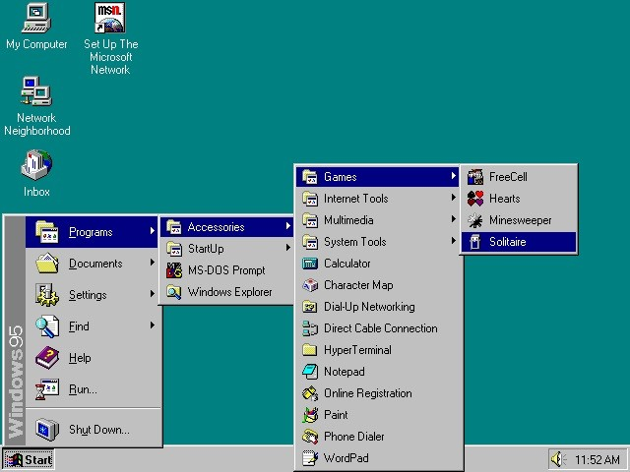
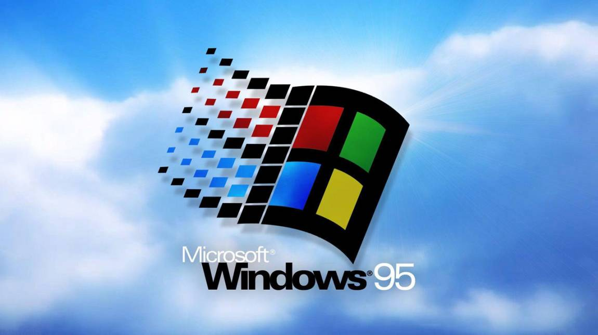
Windows 95-98
1995 augusztus 24. és 1998 Június 25.
Windows 98=Ráncfelvarrás
Első nagy siker
Start menü
Internet Explorer és Office
Forrás:https://bit.ly/3RKEheg
Forrás: https://bit.ly/3U7mlfv

Slide 4
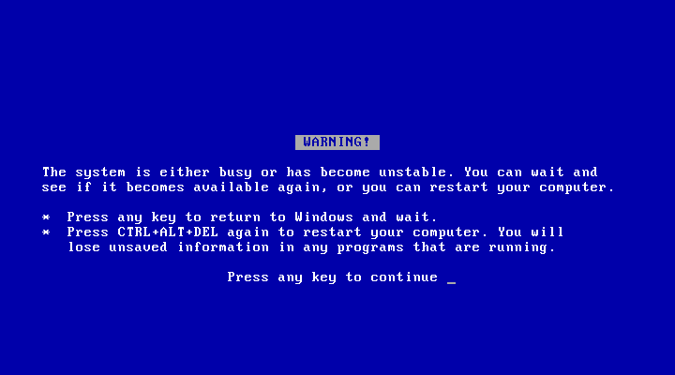
Windows ME
2000 Június 19.
Kevés újdonság
Instabilitás
Egyik legutáltabb Windows
Forrás: https://bit.ly/3qGoC3v

Slide 5
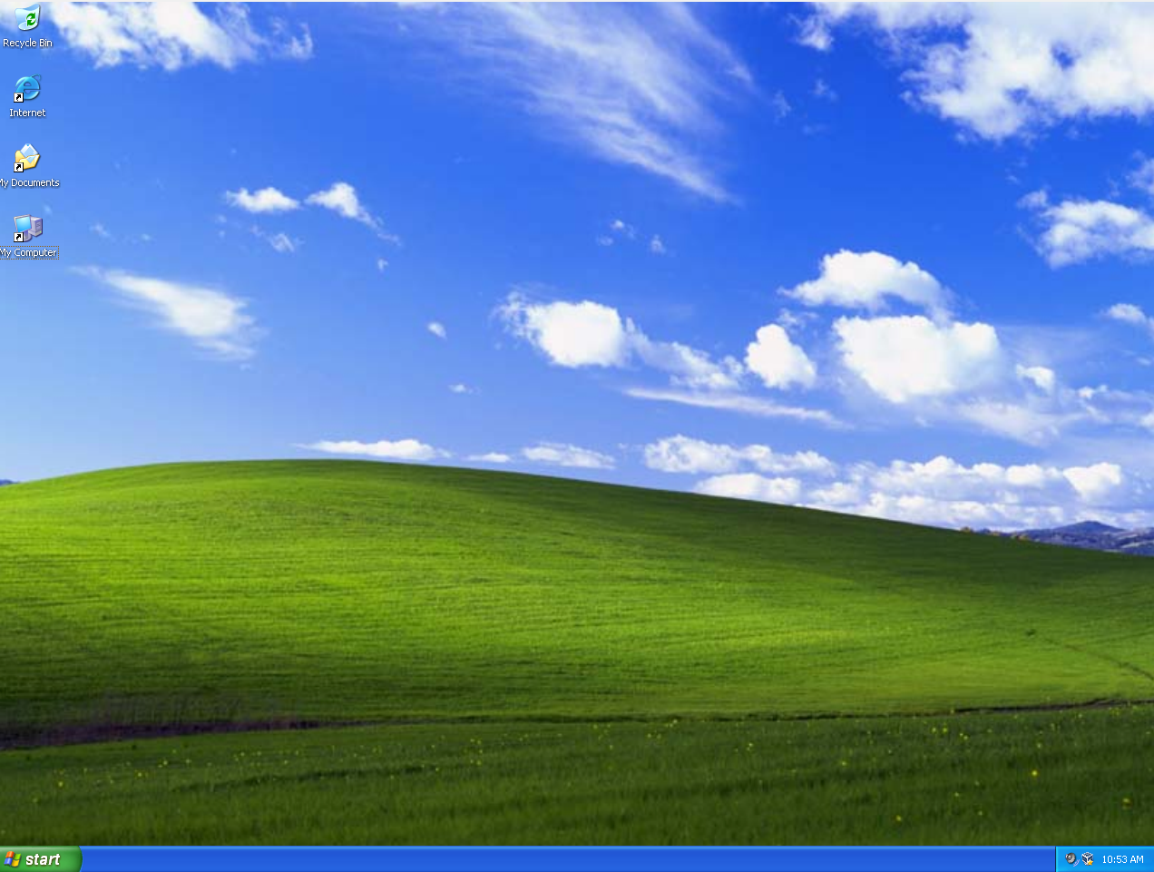
Windows XP
2001 Október
400+ millió eladott példány (forrás: https://bit.ly/3qGHqji)
NT Kernel
Mai napig használják
Első 64 bitet támogató verzió

Slide 6
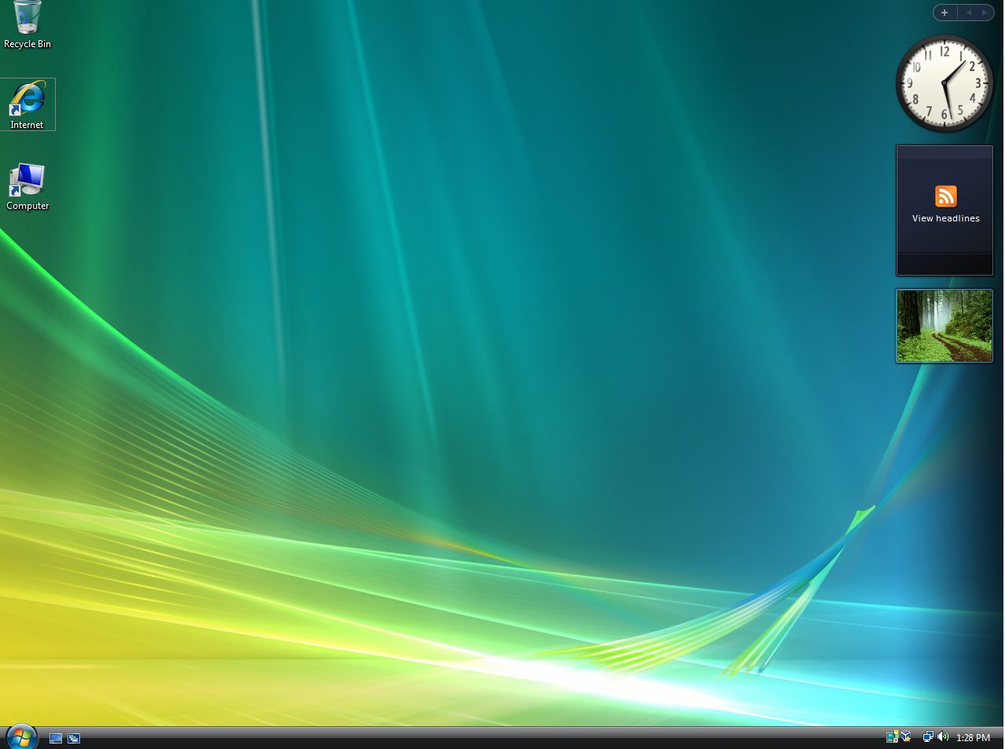
Windows Vista
2007 január 30.
OS X-szerű ”Aero” téma
Magasabb gépigény = kisebb felhasználói bázis
Driver problémák

Slide 7
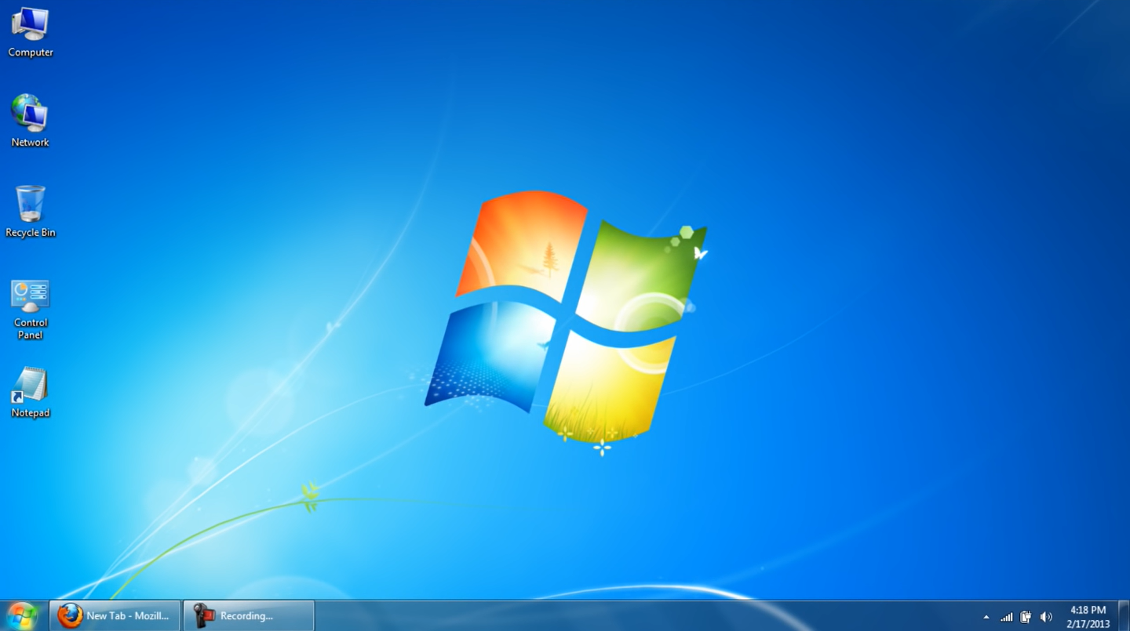
Windows 7
2009 október 22.
Stabilitás növelése
Vista célja: Újdonságok
7 célja: Stabilitás
Mindenben jobb
Forrás:https://bit.ly/3LDbaXV

Slide 8
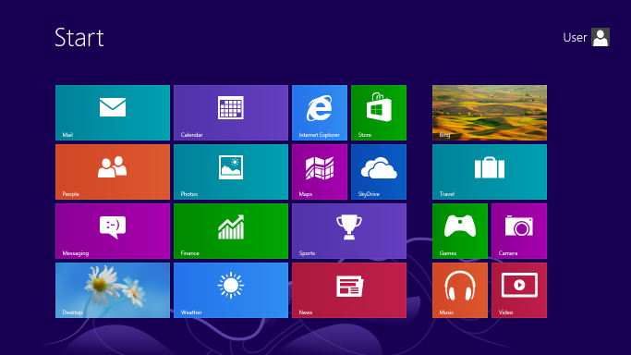
Windows 8 és 8.1
2012 október 26. és 2013 október 17.
Metro felület: népszerűtlen
Start menü nincs
Tablet támogatás
Ökoszisztéma alapkövei
Microsoft Store
8.1 célja=hibák javítása
Forrás:https://bit.ly/3S0CzWb

Slide 9
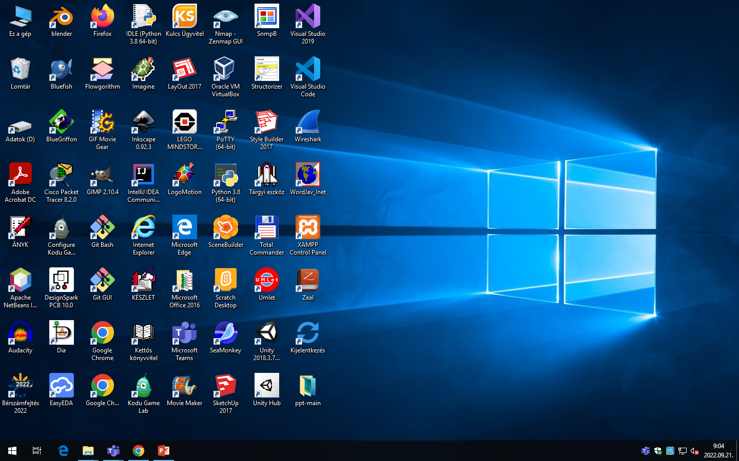
Windows 10
2015 július 29.
Start menü visszakerül
Edge böngésző
”Utolsó” számozott kiadás
Legnépszerűbb verzió jelenleg

Slide 10
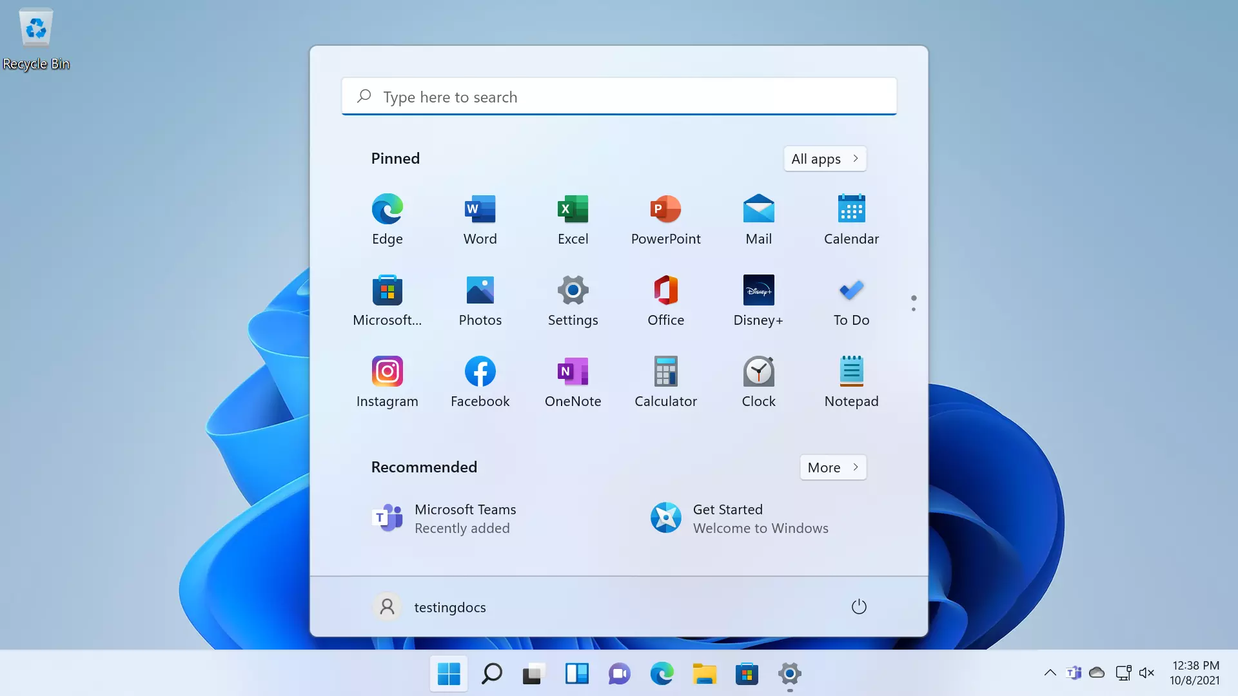
Windows 11
2021 október 5.
Szigorú rendszerkövetelmények
Modernizált felület
Windows Subsystem for Android
Forrás:https://bit.ly/3SoicSK

Slide 11
Mennyien használják?

Slide 12
Köszönöm a figyelmet!

